Slide 1
Երևանի Մ. Նալբանդյանի անվան հ. 33 հիմնական դպրոց
Նախագծային աշխատանք
Թեմա
«Մեր երազած քաղաքն ենք կառուցում Հայաստանի Արագածոտնի մարզում»
Նախագծի ղեկավար ՝ Ա. Հարությունյան
Կատարողներ՝ 9րդ դասարանի աշակերտներ

Slide 2
Էիրին-Խաղաղություն
Նախագծի հեղինակ, Ճարտարապետ- Մինասյան Զառա
Էկոլոգ, օդերևութաբան- Ռուխկյան Էմիլիա
Շինարար, երկրաբան- Փափազյան Ռուբեն
Լանդշաֆտային դիզայներ- Ղալիջյան Մարիա
Հիդրոլոգ- Հովհաննիսյան Անգելինա

Slide 4
Թեմայի արդիականությունը
Հայաստանը մայրաքաղաք Երևանից բացի ունենա նոր և բազմաֆունցիոնալ քաղաք:

Slide 5
Նախագծի նպատակը և խնդիրները Նպատակ - Բարդ ռելիեֆի տարածքում նորաոճ քաղաքի կառուցում
ԽՆԴԻՐՆԵՐ
Ա) Ուսումնասիրել մարզի աշխարհագրական դիրքը, կլիման, բուսականությունը:
Բ) Հավաքագրել տեղեկատվություն Արագածոտնի մարզի ռելիեֆի առանձնահատկությունների վերաբերյալ:
Գ) Ներկայացնել պրոեկցիայի միջոցով:
Դ) Գործողությունների ծրագրի առաջարկ:

Slide 6
Դիզայն
Քաղաքի լանդշաֆտային դիզայնը ավելի նորաոճ և գեղեցիկ է, քաղաք կառուցելու համար օգտագործվել է վարդագույն տուֆի բոլոր երանգները: Քաղաքին վառ գույներ ապահովելու համար հատկացվել են մեծ տարածքներ բույսերի և այգիների համար: Քաղաքը պետք է տարբերվի, առանձնանա իր յուրահատուկ տեսքով մնացած բոլոր քաղաքներից, քաղաքը գրավի բոլոր զբոսաշրջիկների ուշադրությունը և շեղի բոլորին դեպի իրեն: Քաղաքում կառուցվել է բարձրահարկ բնակելի շենքերով և շինություններով, որոնց մեջ զետեղված են հայկական շունչն ու ոճը: Քաղաքում նախատեսված է վաճառել միայն հայկական ապրանքներ, որպեսզի և օգուտ տանք երկրին, և յուրաքանչյուր զբոսաշրջիկ տեսնի մեր ունակությունները: Քաղաքը դուր կգա բոլորին, սիրով սպասում ենք քաղաքի մուտքում:

Slide 7
Առանձնահատկությունները Կլիման
Քաղաքը գտնվում է Արագած լեռնազանգվածի հարավային և հարավարևելյան լանջերին՝ 1600 բարձրության վրա: Այստեղ հանդիպում են բոլոր վերընթաց լանդշաֆտային գոտիները: Մեծ են բարձրադիր և ցածրադիր գոտիների միջև կլիմայական տարբերությունները: Լանջերն ի վեր փոխվում են մթնոլորտային տեղումների քանակը ՝ 400մմ մինչև 1000մմ: Տարածքի մեծ մասը կազմում են սևահողերը՝ ծածկված տափաստանային բուսականությամբ: Որոշ տարածքներում հանդիպում են կաղնու ոչ ընդարձակ անտառակներ:
Հիմնախնդիր
Քաղաքի գլխավոր հիմնախնդիրը կլիմայական առանձնահատկություններն ու անընդհատ շարունակվող լեռնակազմական պրոցեսներն են:

Slide 8
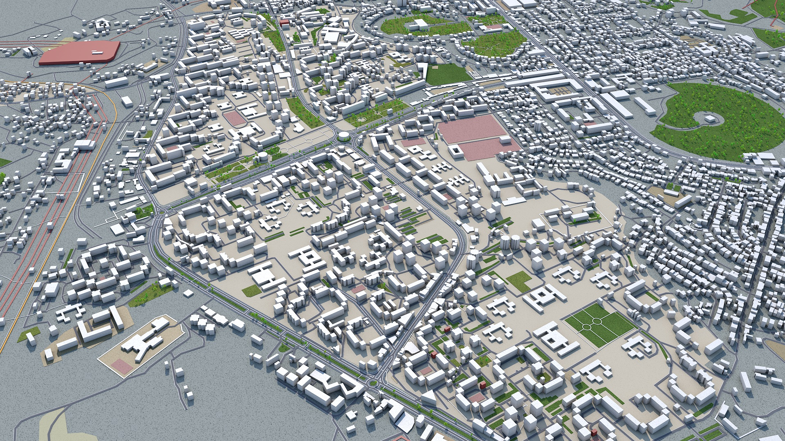
Գործողությունների ծրագրի առաջարկ Քաղաքի ընդհանուր պատկերը

Slide 9
Հրապարակ

Slide 10
ԹԱՏՐՈՆ
Քաղաքի կենտրոնում գտնվում է հրապարակը, որտեղ մենք կառուցել ենք մեր քաղաքի գլխավոր թատրոնը: Թատրոնը երկհարկանի է: Առաջին հարկում գտնվում է ամենամեծ և ամենագլխավոր դահլիճը, իսկ երկրորդ հարկում՝ երկու փոքր դահլիճները: Առաջին հարկի դահլիճում կցուցադրվեն ողբերգական և սիրային թատերգություններ, իսկ երկրորդ հարկի առաջին դահլիճում կցուցադրվեն տարբեր ժանրերի ֆիլմեր, երկրորդ դահլիճում՝ կատակերգություններ: Քանի որ մեր քաղաքը պետք է տարբերվի մնացած քաղաքներից իր յուրահատուկ գույներով ու ոճով, մենք մեր թատրոնը նունպես արել ենք հայկական ոճով: Մեր քաղաքի զարդանախշերը արված են որդան կարմիր ներկով, հետևաբար մեր թատրոնի զարդանախշերը նունպես արված կլինեն որդան կարմիրով: Թատրոնին կից կառուցել ենք խանութներ և սրճարաններ:

Slide 11
Շենքեր, դպրոցներ

Slide 12
ԿՐԹՈՒԹՅՈՒՆ
Քաղաքը կունենա 20 հիմնական դպրոցներ, 4 մասնավոր, 7 պետական համալսարաններ և դրանց կից ավագ դպրոցներ, դպրոցներում պետք է գործեն խմբակներ: Ի տարբերություն մնացած դպրոցների մեր դպրոցներում լինելու է հնարավորություն, որպեսզի աշակերտը 7 դասաժամից 4ը մասնակցի իր հետաքրքրող դասաժամերին, մեր կածիքով այս ծրագիրը կօգնի աշակերտներին ավելի հմտանալ ապագայում իրենց անհրաժեշտ մասնագիտությունը ընտրելու և հետագայում մեծ հաջողությունների հասնելու հարցում: Քաղաքում գործելու են ծրագրավորման շատ խմբակներ, որտեղ դասավանդելու են հմուտ մասնագետներ:

Slide 13
Բուսաբանական այգի
Քաղաքի բուսաբանական այգին բավականին մեծ է, այստեղ աճեցնում ենք հիմնականում այն մշակաբույսերը, որոնք աճում են մեր քաղաքի և ամբողջ Արագածոտն մարզի տարածքում: Բույսեր թիվը գերազանցում է 24ը:

Slide 14
Քաղաքապետարան, ոստիկանություն

Slide 15
սպորտ Խաղադաշտեր
Քաղաքի տարածքում կան 2 մեծ խաղադաշտեր: Խաղադաշտները նախատեսված են ֆուտբոլի և մեծ թենիսի համար: Ինչպես արդեն նշեցինք ուզում ենք, որ մեր քաղաքը տարբերվի մնացած բոլոր քաղաքներից և այդ պատճառով արտասահմանյան երկրներից հրավիրել ենք ֆուտբոլի և թենիսի մասնագետներ, որպեսզի մարզեն երեխաներին և կազմեն թիմեր: Կարծում ենք, որ այսպես կարող ենք որոշակի ձեռքբերումներ ունենալ թենիսի ասպարեզում:

Slide 16
Պետական կառույցներ հիվանդանոցներ

Slide 17
Օդանավակայան

Slide 18
ՀԻՄՆԱԽՆԴՐԻ ԼՈՒԾՈՒՄ
Հաշվի առնելով արդեն թվարկված կլիմայական առանձնահատկությունները և անընդհատ շարունակվող լեռնակազմական պրոցեսները, քաղաքը կառուցվելու է այն տիպի շենքերի հիմքերով, որոնք սեյսմակայուն են՝ օգտվելով Ճապոնիայի օրինակից:

Slide 19
Եզրակացություն Աշխատանքը կատարելու համար մեզ անհրաժեշտ եղավ մեկ ամիս: Աշխատանքը ղեկավարում էր Ա. Հարությունյանը: Մեր առջև ծառացած խնդիրները լուծելու համար անհրաժեշտ եղավ կատարել մի շարք հետազոտություններ:
Լրացուցիչ տեղեկատվական աղբյուրներ
https://hy.wikipedia.org
http://aragatsotn.mtad.am/about-communities/802
https://www.pinterest.com/
http://online.fliphtml5.com/fumf/rlke/#p=1
https://oureblogs.wordpress.com/ognutyun/

